Slide 1
Ekonomicko-matematické metody 3
Prof. RNDr. Jaroslav Ramík, CSc.
přednáší
doc. RNDr. David Bartl, Ph.D.

Slide 2
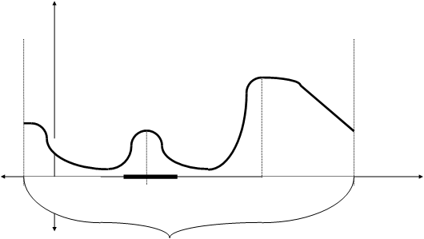
Lokální a globální extrémy
x⁰ ... lokální maximum funkce f(x) ...(lokální minimum funkce)
∃ okolí U bodu x⁰ : ∀ x ∈ U ⊂ X platí f(x) ≤ f(x⁰) (f(x) ≥ f(x⁰) )
x* ... globální maximum f(x) ... (globální minimum funkce)
∀x ∈ X platí f(x) ≤ f(x*) (f(x) ≥ f(x*) )
f(x)
U
x⁰
x*
X

Slide 3
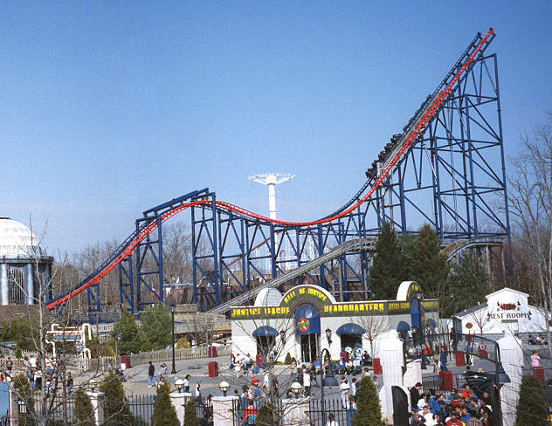
Lokální a globální extrémy

Slide 4
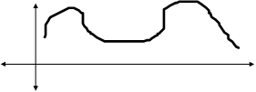
Existence řešení
Věta 1 Spojitá funkce nabývá na uzavřené omezené množině X svého globálního maxima (globálního minima).
... spojitost funkce...souvislost grafu:
X

Slide 5

Existence řešení …
…nespojitá funkce:
... omezená množina ...vejde se do nějaké „koule“

Slide 6
Existence řešení …
uzavřený interval
... uzavřená množina:
včetně „hranice“
otevřená množina:
bez „hranice“
otevřený interval

Slide 7

Existence řešení …
…co stačí, aby existoval lokální extrém
Věta 2 x⁰ je lokální maximum funkce f(x),
existuje (parciální) derivace
potom = 0
Je to Nutná podmínka existence (lokálního!) extrému
není podmínkou postačující !!!
Postačující podmínka existence (lokálního!) extrému: - - Existence spojitých parciálních derivací v okolí bodu x⁰ --- Pozitivní/negativní definitnost Hessiánu…

Slide 8
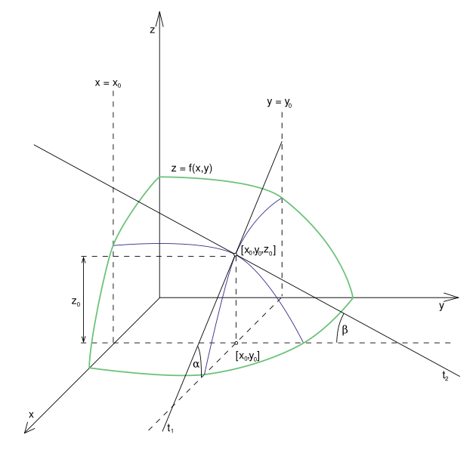
Grafické znázornění praciální derivace funkce 2 proměnných

Slide 9
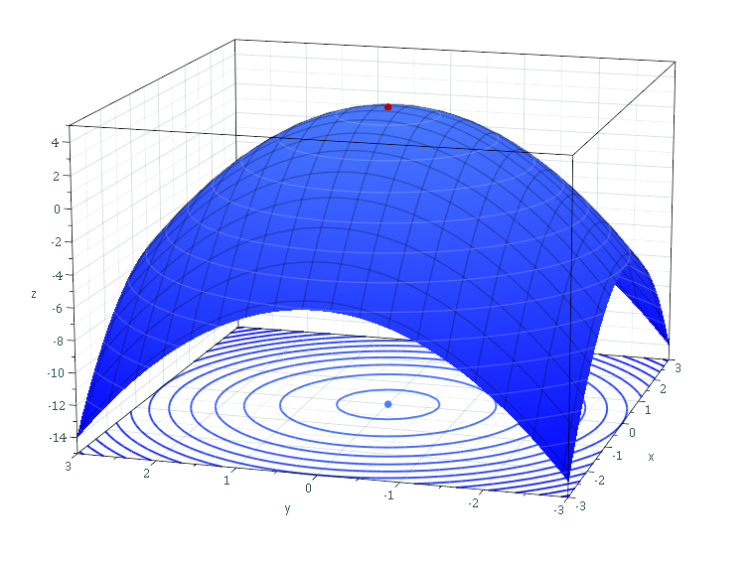
Grafické znázornění globálního maxima funkce 2 proměnných

Slide 10
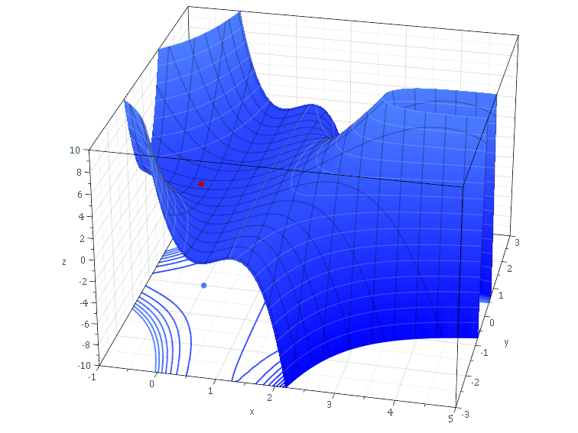
Grafické znázornění „obecné“ funkce 2 proměnných
lokální minimum

Slide 11
Existence řešení …
Prostor R^{n} : pozor!!! parciální derivace:
∇f(x⁰) =
Gradient funkce (vektor parciálních derivací) v bodě x⁰=(x₁⁰,…, x_{n}⁰)∈R^{n}
H = = {∇²f(x⁰)}
Hessova matice (Hessián) v bodě x⁰
v R¹ (matematika 1. ročník) : H = f ´´(x⁰) – „matice“ (1×1)

Slide 12
Příklad 1
Gradient ∇f(x) :

Slide 13
Extrémy a znaménko derivace
(schéma)

Slide 14
Existence řešení …
Postačující podmínka existence lokálního minima funkce v R
Věta 3 „1“. Jestliže funkce f(x) má spojitou prvou
a druhou derivaci v okolí bodu x⁰ ∈R¹,
první derivace je nulová, tj. f´(x⁰) = 0
a zároveň druhá derivace je kladná, tj. f´´(x⁰) > 0,
pak
x⁰∈R je bodem lokálního minima funkce f(x).
Poznámka: pro maximum je f´´(x⁰) < 0 .

Slide 15
Existence řešení …
Postačující podmínka existence lokálního minima funkce v R^{n}
Věta 3 „n“: (Sylvestrovo kritérium) Jestliže funkce f(x) má spojité všechny parciální derivace v okolí bodu x⁰=(x₁⁰,…, x_{n}⁰)∈R^{n}, gradient ∇f(x⁰) = 0
a všechny hlavní subdeterminanty Hessiánu {∇²f(x⁰)} jsou kladné (tj. > 0)
pak
x⁰∈R je bodem lokálního minima funkce f(x).
Poznámka: pro maximum jsou všechny hlavní subdeterminanty Hessiánu funkce -f(x) kladné!

Slide 16
Příklad 1 pokrač.
Hessián H:
Hlavní subdeterminant = determinant matice, která vznikne z původní matice
Vypuštěním postupně n-tého, n-1-ho,…,2-ho řádků a zároveň stejných sloupců

Slide 17
Příklad 2
Gradient ∇f(x) = (2x₁- 4, 8x₂- 8, 4x₃+8) …= (0,0,0)
právě když platí: x₁= 2, x₂ = 1, x₃ = -2
Hessián H:

Slide 18
Příklad 2 pokrač.
det H₁ = 2, det H₂= 2.8 = 16, det H₃ = det H = 2.8.4 = 64
Výpočet determinantu matice 3x3 – Sarrusovo pravidlo
Hlavní subdeterminanty jsou kladné: postačující podmínka minima je splněna v bodě x⁰ = (2,1,-2) ⇒ f nabývá v tomto bodě lokální minimum (je to zároveň globální minimum na R³)
min f(x) = 0 argmin f(x) = {(2,1,-2)}
x∈ R³
x∈ R³

Slide 19
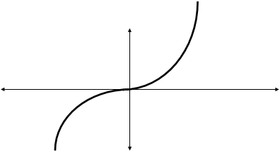
Příklad 3
f(x) = x³ x⁰ = 0 ... není bodem extrému !!!
f ´(x) = 3x² , f ´´(x) = 6x
f ´(0) = 0
H = f ´´(0) = 0 Pozor! postačující podmínka pro extrém není splněna! (Hessián = 0 !!!)
f(x) = x³

Slide 20
Příklad 4
→ max;
za podmínek
0 ≤ x₁ ≤ 1
1 ≤ x₂ ≤ 2
Existence optimálního řešení je zaručena spojitostí f na X.
Problém je jak ho nalézt!?? (nelineární funkce)
X

Slide 21
Příklad 4 pokrač.
Řešení: Funkce sin z nabývá maximální hodnotu 1 pro tj.
x₂
2
X
0 ≤ x₁ ≤ 1
1 ≤ x₂ ≤ 2
Maximum funkce f se nabývá ve všech bodech (x₁,x₂) na úsečce spojující body (0,2) a (1,1)!
1
x₁
0
1

